Slide 1





Experiencia de las y los cuidadores informales de personas mayores con dependencia
Expert Group Meeting (hybrid, in English/Spanish)
in observance of the 30th anniversary of the International Year of the Family, 2024
Parenting, caregiving , work-family balance and family policies
Parentalidad/cuidado, balance familia trabajo y políticas familiares
Mexico City, 24-25 January 2024
Liliana Giraldo Rodríguez
Investigadoras en Ciencias Médicas
Instituto Nacional de Geriatría
mgiraldo@inger.gob.mx

Slide 2


Introducción (1)
Envejecimiento poblacional e incremento de enfermedades crónicas.
Los cuidados a largo plazo representan un reto para la atención y cuidado de las personas mayores.
Los cuidados a largo plazo son aquellas actividades de apoyo y cuidado que se pueden proveer de manera formal (servicios que ofrecen atención personal y en salud en el hogar o en instituciones especializadas), o informal (familiares, vecinos o amigos), para asegurar que una persona que no es completamente capaz de su auto-cuidado pueda mantener el grado más alto posible de calidad de vida, independencia, autonomía, participación, realización personal y dignidad, de acuerdo con sus preferencias (WHO, 2000, OECD, 2005).

Slide 3
Introducción (2)
El cuidado informal actúa como sustituto o complemento de los sistemas formales de atención a la salud.
Las mujeres son quienes realizan la mayor parte de estos cuidados, sin embargo, debido a cambios culturales y en las familias, cada vez más los hombres realizan esta actividad.

Slide 4
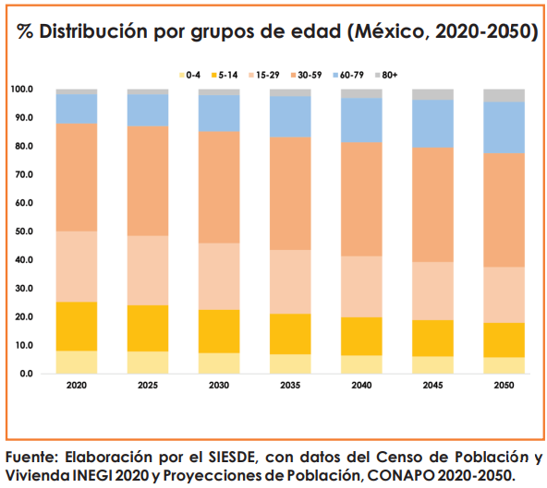
Introducción (3)
Envejecimiento en México
De acuerdo con las Proyecciones de la Población del CONAPO, en 2022 la población de personas mayores (60 años de edad y más) ascendía a 17.9 millones de personas y se estima que aumentará a 32.4 millones en 2050; en términos relativos, la proporción de población envejecida crecerá de 14 por ciento a 21.5 por ciento.

Slide 5
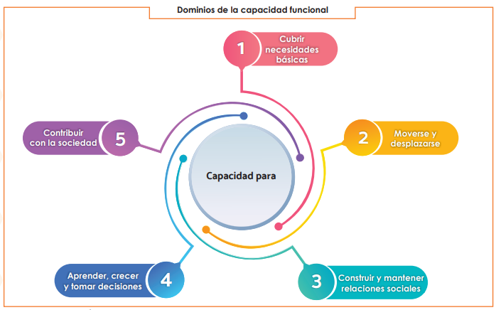
Introducción (4)
La prevalencia de las enfermedades crónicas en la población adulta y adulta mayor siguen ocasionando un grave deterioro en la salud, manifestándose en el aumento de la mortalidad prematura, de la discapacidad y dependencia.
La dependencia lleva implícita la necesidad de cuidado.
En México, cerca de 5 millones de personas mayores tienen alguna discapacidad y de éstos, más de 500 mil viven en situación de dependencia.
Fuente: SIESDE

Slide 6
Introducción (5)
Pese al acelerado envejecimiento de la población mexicana, los servicios sociales y de salud públicos para las personas mayores son escasos y no existe un programa específico de cuidados a largo plazo que apoye a las personas con dependencia o a las y los cuidadores informales.
Los familiares o personas cercanas a la persona mayor cada vez están asumiendo la responsabilidad de cuidar a una persona que no puede valerse por sí misma por tener reducida su capacidad funcional.

Slide 7
¿Quiénes son los cuidadores y qué actividades realizan?
¿Cómo y en qué circunstancias se hacen cuidadores de una persona mayor en situación de dependencia?
¿Cuáles son sus necesidades y dificultades para brindar los cuidados?
¿Qué efecto tiene el cuidado en su vida y en su salud?

Slide 8
Explorar la experiencia de los cuidadores informales sobre la dinámica del cuidado de personas mayores con dependencia, en el marco del programa público de visitas médicas domiciliarias de la Secretaría de Salud de la Ciudad de México.
Objetivo
En el presente trabajo, “cuidador” se refiere a un familiar, amigo o vecino que ofrece asistencia gratuita a una persona mayor con dependencia.

Slide 9
Se realizó un estudio cualitativo transversal con enfoque etnográfico, en el que se realizaron 50 entrevistas semiestructuradas a cuidadores informales de personas mayores con dependencia.
Las entrevistas se grabaron en audio y posteriormente se transcribieron; además, se elaboraron notas de campo en las viviendas de las personas entrevistadas. Se realizó análisis temático.
Metodología

Slide 10
Resultados
La información sobre las percepciones de los cuidadores informales se organizó en cuatro temas:
El inicio del cuidado y la decisión de convertirse en cuidador.
El conocimiento para brindar el cuidado y necesidades insatisfechas.
Los costos de oportunidad y el impacto del cuidado en la vida personal y social de la persona que cuida.
Los sentimientos alrededor de la persona mayor y de la tarea de cuidar.

Slide 11
Tema uno: El inicio del cuidado y la decisión de convertirse en cuidador
El inicio del cuidado
Repentino debido al deterioro acelerado de la salud de la persona mayor, por una intervención quirúrgica o por una caída, principalmente.
Proceso paulatino asociado al deterioro de la salud o al mismo proceso de envejecimiento de la persona mayor.
1
Decisión de cuidar
La responsabilidad conyugal o filial tiene una fuerte carga de obligación de tipo moral y social.
Co-residencia o cercanía de la vivienda.
La estructura y dinámica familiar incide para que familiares diferentes al cónyuge o a los hijos(as) asuman el cuidado de la persona mayor (hermanos, sobrinos, nietos, otros familiares).
2

Slide 12
Tema dos: Las dificultades para brindar el cuidado
Falta de experiencia y de capacitación en el cuidado de una persona mayor. La actividad de cuidar no solo implica ayudar en las actividades básicas e instrumentales, sino también brindar cuidados médicos, farmacológicos, de rehabilitación, psicológicos y tomar decisiones médicas.
Existen diferencias entre hombres y mujeres. Los hombres que cuidan manifestaron mayores dificultades que las mujeres. Los hombres tienen que aprender a preparar los alimentos, a lavar ropa y a realizar otras actividades que tradicionalmente en sus familias habían sido realizadas por las mujeres.
1

Slide 13
Tema dos: Las dificultades para brindar el cuidado
Una actividad que resulta difícil para los cuidadores, en especial para los hijos varones y para los cuidadores de más edad, es la asistencia para el baño e higiene, pues lo consideran un trabajo delicado, extenuante y vergonzoso.
Las condiciones ambientales (obstáculos físicos en la casa para llegar al baño), la falta de recursos (pañales desechables, recolector urinario, sondas). Recursos para mover a la persona mayor.
Barreras en la comunicación entre los profesionales de la salud y los cuidadores.
2

Slide 14
Tema tres: Los costos de oportunidad y el impacto del cuidado en la vida personal y social del cuidador
El cuidado modifica las diferentes áreas de la vida del cuidador: familiar, laboral, económica y social. Algunos cuidadores dejan de trabajar o realizan trabajos informales que les permita tener horarios flexibles para poder cuidar a la persona mayor.
La economía familiar se ve afectada y en algunos casos el ingreso se reduce al de la persona mayor, que por lo general proviene de pensiones o de apoyos gubernamentales.
1

Slide 15
Tema tres: Los costos de oportunidad y el impacto del cuidado en la vida personal y social del cuidador
Impactos en la salud física y mental del cuidador. La responsabilidad de cuidar implica una elevada carga y dedicación en tiempo que conlleva a la imposibilidad de atender sus propios problemas de salud.
Los cuidadores presentan enfermedades gastrointestinales, diabetes, hipertensión, problemas musculo esqueléticos y de la vista, así como, presencia de dolor, y problemas bucales. También ansiedad y depresión, sobre todo en los casos en que los cuidadores tenían menor apoyo familiar e insuficientes recursos económicos.
2

Slide 16
Tema cuatro: Los sentimientos en torno a la persona mayor y a la tarea del cuidado
El deterioro físico, cognitivo y conductual de la persona mayor, así como, la falta de información, de apoyo económico, familiar y social, el aislamiento, los conflictos familiares y las historias familiares (violencia), son aspectos que dificultan el cuidado en la vida cotidiana y generan una multiplicidad de sentimientos en los cuidadores.
Sentimientos asociados con el miedo, la angustia, la desesperanza, la impotencia, la culpa, el enojo, el cansancio y la soledad.
1

Slide 17
Tema cuatro: Los sentimientos en torno a la persona mayor y a la tarea del cuidado
Para los cónyuges, en especial cuando la mujer es la cuidadora, la violencia de género que sufrió en el pasado influye en el cuidado.
Los cambios de actitud y emocionales de la persona mayor incide en el cuidador.
El peso de estos sentimientos negativos es tan fuerte, que los cuidadores llegan a desear su propia muerte o a concebir el cuidado como un castigo.
2

Slide 18
Reflexiones finales
El cuidado demanda mucho tiempo cuando la persona mayor tiene la capacidad funcional muy reducida.
1
Las y los cuidadores informales no cuentan con conocimientos para brindar el cuidado y los problemas se exacerban cuando las responsabilidades de cuidado comienzan repentinamente.
2
Cuando la tarea de cuidar no se elige libremente (imposición), el impacto en las y los cuidadores y en las personas receptoras de cuidados es más desfavorable.
3
Existen importantes diferencias de género en la prestación de los cuidados, las cuáles se deben tener en cuanta en el diseño de programas y servicios para las y los cuidadores informales. Las diferencias de género ayudan a comprender mejor el impacto del cuidado en las y los cuidadores y en las personas receptores de cuidados.
4

Slide 19
Reflexiones finales
Las y los cuidadores informales no sólo brindan apoyo en las actividades básicas e instrumentales de la vida diaria sino que también, en la mayoría de los casos, tienen que realizar el seguimiento a tratamientos, terapias o ejercicios de rehabilitación.
5
Las y los cuidadores informales encuentran barreras para satisfacer adecuadamente las necesidades de las personas mayores, debido a la escasa o nula capacitación que se les otorga, a la falta de recursos económicos y sociales, así como a la complejidad del sistema de salud con el que tienen que interactuar para cumplir con los diversos roles que deben desempeñar.
6
El brindar cuidados puede tener efectos negativos en la persona que cuida, tales como: mayor probabilidad de sufrir estrés, ansiedad, depresión, aislamiento social, desgaste físico, falta de atención a su propia salud, y afectaciones económicas.
7

Slide 20
Reflexiones finales
Los antecedentes de violencia doméstica inciden negativamente en la relación de cuidado. Así como, la presencia de conflictos familiares (principalmente entre hermanos).
8
La participación de las y los cuidadores informales es muy relevante para lograr la rehabilitación, la preservación de la salud, el mantenimiento de la calidad de vida y la participación social de las personas mayores.
9
10
La ausencia de un programa de cuidados a largo plazo aumenta la vulnerabilidad de las personas y de grupos vulnerados.

Slide 21
Referencia Bibliográfica
Para mayor información sobre el presente trabajo se recomienda consultar:
Giraldo-Rodríguez L, Guevara-Jaramillo N, Agudelo-Botero M, Mino-León D, López-Ortega M. Qualitative exploration of the experiences of informal care-givers for dependent older adults in Mexico City. Ageing and Society. 2019;39(11):2377-2396. doi:10.1017/S0144686X18000478

Slide 22
¡Gracias!
mgiraldo@inger.gob.mx

